Slide 1
Chapitre 2 : Climat et météo sont variables
Quelle est la différence entre météo et climat ?

Slide 2
I. La différence entre météo et climat

Slide 3
Activité 1 : Le bulletin météo de 2050

Slide 4
Mistral : Vent violent qui souffle du nord ou du nord-ouest vers la mer, notamment dans la vallée du Rhône et sur la Méditerranée.
Tramontane : Vent venant du nord-ouest qui souffle sur la côte méditerranéenne.
Sirroco : Vent de sud-est chaud et sec, d'origine saharienne (régions méditerranéennes).

Slide 5
Bilan
La météorologie étudie le temps qu'il fait à court terme, sur une zone limitée du globe.
Elle permet de connaître :
– le « temps qu'il fera demain »,
– la survenue de phénomènes météorologiques.
La climatologie étudie la météorologie sur une zone étendue du globe, sur une longue durée (30 ans).
L’Homme par ses activités, libère des gaz à « effet de serre » qui provoquent un réchauffement climatique général de la planète. Ce réchauffement est responsable de l’amplification de phénomènes tels que sécheresses et les canicules

Slide 6
Activité 2 : La lettre à Donald Trump

Slide 7
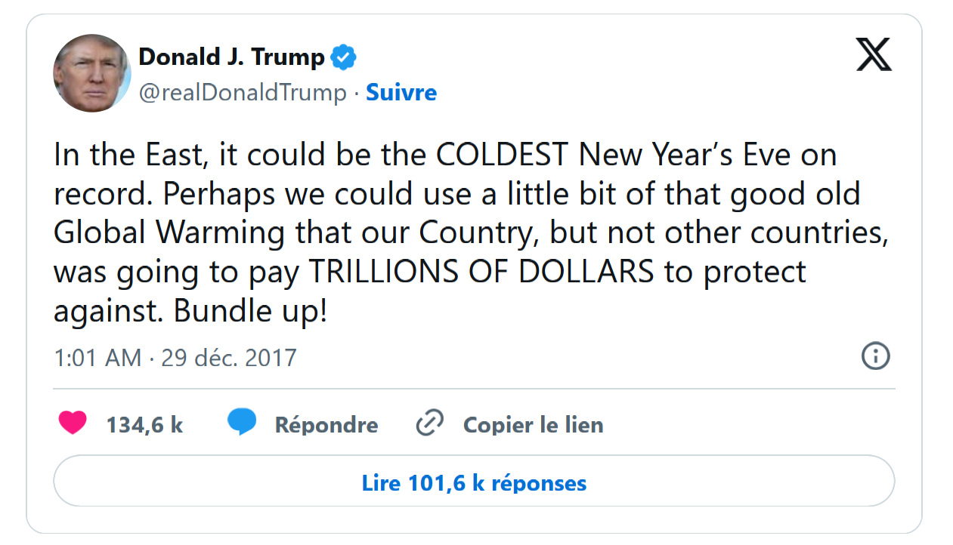

Slide 8
Tweet de Donald TRUMP :
« Dans l'Est, cela pourrait être la veille du jour de l'an la plus froide jamais enregistrée. Peut-être qu'on pourrait utiliser un peu de ce bon vieux réchauffement climatique que notre pays, mais aucun autre pays, s'apprêtait à payer des trillons de dollars pour s'en protéger. Couvrez-vous ! »

Slide 9
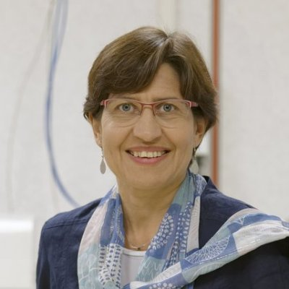
franceinfo : Comment avez-vous réagi en découvrant ce tweet de Donald Trump ?
Valérie Masson-Delmotte : Quand j'ai pris connaissance de ce tweet, j'ai cru que c'était une caricature et c'est malheureusement le président des Etats-Unis qui s'est ainsi exprimé. Ce qu'il fait c'est qu'il confond la météo,[…], et le climat…
https://www.francetvinfo.fr/monde/usa/presidentielle/donald-trump/il-confond-meteo-et-climat-le-tweet-de-donald-trump-sur-le-rechauffement-de-la-planete-fait-reagir-une-climatologue-du-giec_2536663.html
Notes:
<numéro>

Slide 10
Le GIEC :
Le GIEC (Groupe d'experts intergouvernemental sur l'évolution du climat) est une organisation internationale qui évalue les recherches scientifiques sur le changement climatique. Il publie des rapports pour informer les gouvernements sur les impacts du réchauffement climatique et propose des solutions pour limiter ces effets.

Slide 11
Valérie Masson-Delmotte, une paléoclimatologue faisant partie du GIEC (Groupement d’expert intergouvernemental sur l’évolution du climat) dit dans un article de FranceInfo que Donald Trump confond météo et climat

Slide 12
CONSIGNE : A l’aide des documents, écrire une lettre à monsieur Donald Trump expliquant pourquoi il confond météo et climat.

Slide 13
Dans la lettre je dois retrouver :
Une formule de politesse (Cher, monsieur …)
Une définition de la météo
Une définition du climat
La différence entre météo et climat
Des données scientifiques
Une Conclusion : Une invitation à comprendre l'importance de distinguer météo et climat dans les discussions sur les phénomènes comme le réchauffement climatique.
Attention : N’oublier pas que vous vous adressez à un ancien président des états-unis !

Slide 14
II. Les risques météorologiques
Peut-on établir un lien entre la force d’un évènement climatique et ses conséquences ?
Activité 2 : L’ouragan Milton d’octobre 2024

Slide 15
Consigne :
Construire un graphique montrant l’évolution de l’intensité en fonction des jours.
Rajouter un axe au graphique, pour montrer le nombre de morts et de dégâts en fonction des jours
Expliquer pourquoi l’intensité du cyclone n’est pas corrélé aux dégâts qu’il fait.

Slide 16


Slide 17
Définitions :
Un aléa = Possibilité qu’un phénomène naturel se produise en un lieu donné, à un moment donné, avec une intensité donnée.
Un enjeu = Face à un aléa, population, biens, constructions et écosystèmes pouvant être menacés.
Risque = Aléa x enjeu
Combinaison d’un aléa et d’un enjeu humain, économique ou environnement, en un lieu donné.

Slide 18
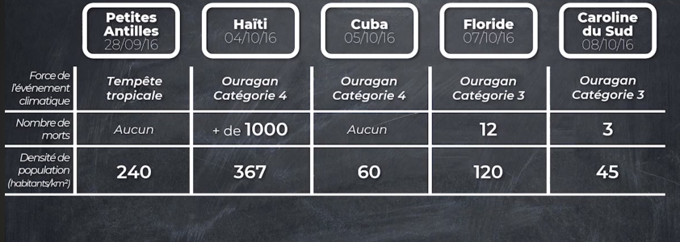
Exemple de l’ouragan Matthews 2016

Slide 19
III. Prévoir et limiter les risques météorologiques.
Activité 3 : Prévoir et limiter les risques météorologiques.

Slide 20
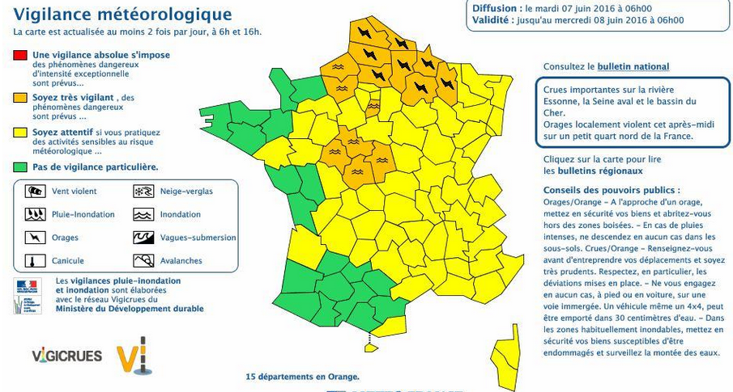

Slide 21
une vigilance moyenne face aux orages en Bourgogne-Franche-Comté
une vigilance élevée face aux inondations en Auvergne-Rhône-Alpes
une vigilance très élevée face à des vagues en Bretagne
une vigilance moyenne face à des vents violents à l’île de la Réunion
une absence d’aléas météorologiques et donc une absence de vigilance sur tout le reste du territoire

Slide 22
Bilan
Grâce aux instruments de mesures et les prévisions des météorologues des actions préventives (telles que l'éducation des populations, la mise en place d'exercices d'alerte, l'affichage de carte de vigilance), ainsi que des mesures de protection (comme la construction d'abris anti-tornades), peuvent contribuer à réduire le risque lié aux phénomènes météorologiques.

